Slide 1
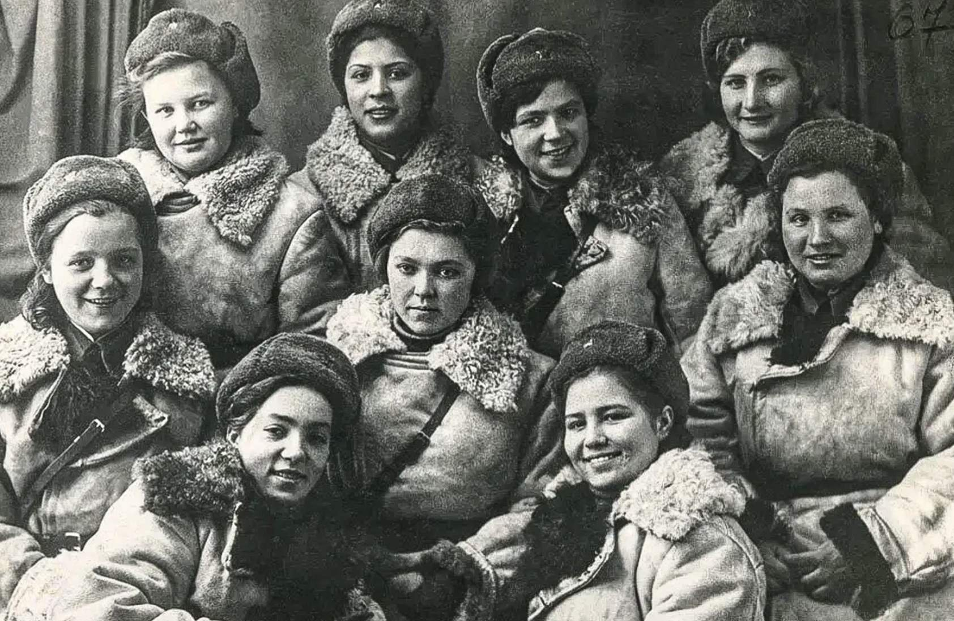
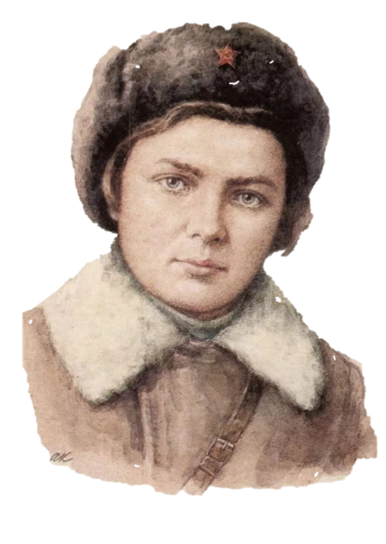

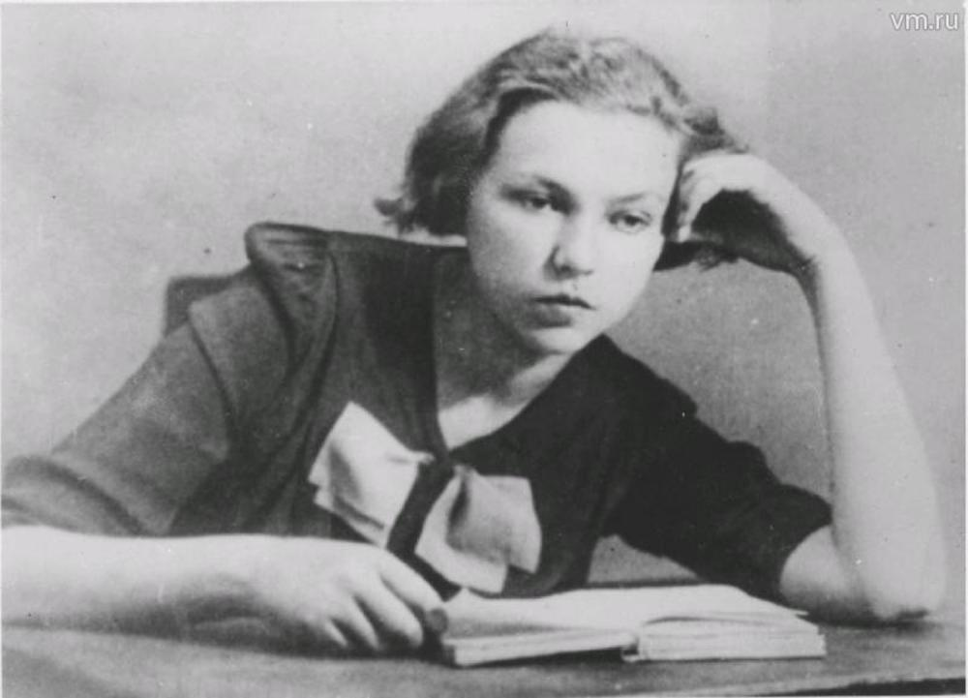
Колесова
Елена Федоровна
Учащиеся 9 «Б» класса школы №1231 им. В. Д. Поленова

Slide 2
Колесова
Елена Федоровна
Елена Колесова родилась 8 июня 1920 года в крестьянской семье в деревне Колесово Ярославской области. Отец Елены умер в 1922 году. До семи лет Елена жила с матерью в деревне. В 1928 году сестра матери Наталья Михайловна Савушкина взяла девочку к себе в Москву. В 1936 году Лена окончила 7 классов средней школы, в 1939 году - педагогическое училище. Работала учительницей начальных классов в школе № 47 Фрунзенского района Москвы, затем старшей пионервожатой.
Узнав о начале войны, Елена поступила на курсы сандружинниц, однако в армию ее не взяли. Но однажды секретарь райкома вызвал Елену к себе и спросил, знает ли она украинский язык, т.к. требовались люди для партизанского отряда на Украине. Мечтая попасть на фронт, она сказала, что знает украинский, хотя сама была русской и украинского языка не знала. Нужно было принести автобиографию на украинском языке, тогда Елена нашла знающего украинский язык и вместе они написали ей биографию, за ночь она выучила ее. Так Елена попала на фронт.

Slide 3
Колесова
Елена Федоровна
Елена Колесова родилась 8 июня 1920 года в крестьянской семье в деревне Колесово Ярославской области. Отец Елены умер в 1922 году. До семи лет Елена жила с матерью в деревне. В 1928 году сестра матери Наталья Михайловна Савушкина взяла девочку к себе в Москву. В 1936 году Лена окончила 7 классов средней школы, в 1939 году - педагогическое училище. Работала учительницей начальных классов в школе № 47 Фрунзенского района Москвы, затем старшей пионервожатой.
Узнав о начале войны, Елена поступила на курсы сандружинниц, однако в армию ее не взяли. Но однажды секретарь райкома вызвал Елену к себе и спросил, знает ли она украинский язык, т.к. требовались люди для партизанского отряда на Украине. Мечтая попасть на фронт, она сказала, что знает украинский, хотя сама была русской и украинского языка не знала. Нужно было принести автобиографию на украинском языке, тогда Елена нашла знающего украинский язык и вместе они написали ей биографию, за ночь она выучила ее. Так Елена попала на фронт.

Slide 4
Колесова
Первое задание
Елена Федоровна
Первое боевое задание началось для Елены 28 октября 1941 года. Елена и три других девушки пошли в разведку в тыл врага, но попали в плен к гитлеровцам. После двухдневного пребывания в плену девушкам удалось убедить фашистов, что они не партизанки, а обычные девушки, которые шли домой. Девушек отпустили, и они вернулись к партизанам с собранными сведениями о враге. Вскоре было и второе задание: группа из 9 человек под командованием Колесовой 18 суток вела разведку и минировала дороги. В январе 1942 года на территории Калужской области отряд, в котором был Колесова, вступил в бой с фашистами. Группа выполнила задачу и задержала врага. Елена вынесла с поля боя раненую подругу. Все участники боя был награждены, Колесовой вручили орден Красного Знамени.
Елена Колесова родилась 8 июня 1920 года в крестьянской семье в деревне Колесово Ярославской области. Отец Елены умер в 1922 году. До семи лет Елена жила с матерью в деревне. В 1928 году сестра матери Наталья Михайловна Савушкина взяла девочку к себе в Москву. В 1936 году Лена окончила 7 классов средней школы, в 1939 году - педагогическое училище. Работала учительницей начальных классов в школе № 47 Фрунзенского района Москвы, затем старшей пионервожатой.
Узнав о начале войны, Елена поступила на курсы сандружинниц, однако в армию ее не взяли. Но однажды секретарь райкома вызвал Елену к себе и спросил, знает ли она украинский язык, т.к. требовались люди для партизанского отряда на Украине. Мечтая попасть на фронт, она сказала, что знает украинский, хотя сама была русской и украинского языка не знала. Нужно было принести автобиографию на украинском языке, тогда Елена нашла знающего украинский язык и вместе они написали ей биографию, за ночь она выучила ее. Так Елена попала на фронт.

Slide 5
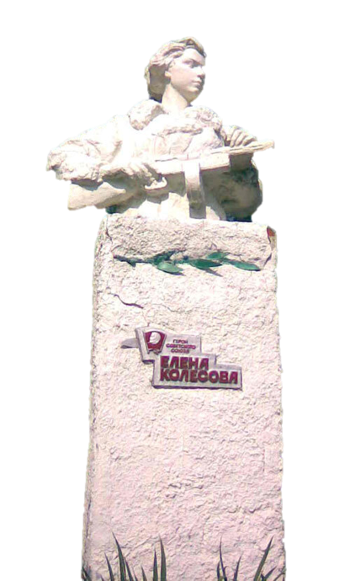

Боевые действия
Первое задание
В ночь на 1 мая 1942 года женская диверсионно-партизанская группа из 11 девушек под командованием Е.Ф. Колесовой была сброшена на парашютах в Борисовском районе Минской области. При десантировании 3 девушки погибли, четвертая получила тяжелейшие травмы. Однако уже в первых числах мая группа начала боевые действия. Партизаны взрывали мосты, пускали под откосы воинские эшелоны с гитлеровцами и военной техникой, нападали на полицейские участки, уничтожали предателей Родины. Однажды Елена средь бела дня на глазах у часового подорвала рельсы и пустила под откос воинский эшелон с очень ценным грузом. Наконец фашисты узнали местонахождение лагеря диверсионно-партизанской группы и блокировали его. Деятельность партизан была сильно затруднена, и Елена Колесова увела группу глубоко в лес.
На боевом счету группы Елены Колесовой - 4 пущенных под откос эшелона (и еще 7 - совместно с другими партизанскими группами и отрядами), 3 уничтоженных машины с немцами, 6 уничтоженных полицейских пунктов, до 30 убитых немцев и полицаев.
Первое боевое задание началось для Елены 28 октября 1941 года. Елена и три других девушки пошли в разведку в тыл врага, но попали в плен к гитлеровцам. После двухдневного пребывания в плену девушкам удалось убедить фашистов, что они не партизанки, а обычные девушки, которые шли домой. Девушек отпустили, и они вернулись к партизанам с собранными сведениями о враге. Вскоре было и второе задание: группа из 9 человек под командованием Колесовой 18 суток вела разведку и минировала дороги. В январе 1942 года на территории Калужской области отряд, в котором был Колесова, вступил в бой с фашистами. Группа выполнила задачу и задержала врага. Елена вынесла с поля боя раненую подругу. Все участники боя был награждены, Колесовой вручили орден Красного Знамени.

Slide 6
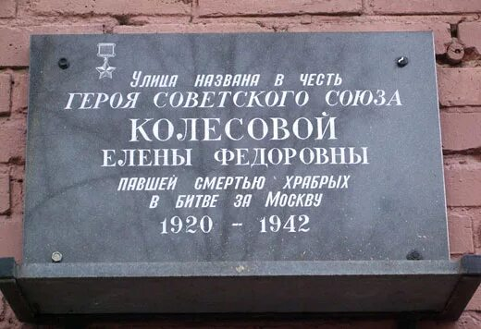
Боевые действия
Смертельное ранение
В ночь на 1 мая 1942 года женская диверсионно-партизанская группа из 11 девушек под командованием Е.Ф. Колесовой была сброшена на парашютах в Борисовском районе Минской области. При десантировании 3 девушки погибли, четвертая получила тяжелейшие травмы. Однако уже в первых числах мая группа начала боевые действия. Партизаны взрывали мосты, пускали под откосы воинские эшелоны с гитлеровцами и военной техникой, нападали на полицейские участки, уничтожали предателей Родины. Однажды Елена средь бела дня на глазах у часового подорвала рельсы и пустила под откос воинский эшелон с очень ценным грузом. Наконец фашисты узнали местонахождение лагеря диверсионно-партизанской группы и блокировали его. Деятельность партизан была сильно затруднена, и Елена Колесова увела группу глубоко в лес.
На боевом счету группы Елены Колесовой - 4 пущенных под откос эшелона (и еще 7 - совместно с другими партизанскими группами и отрядами), 3 уничтоженных машины с немцами, 6 уничтоженных полицейских пунктов, до 30 убитых немцев и полицаев.
11 сентября 1942 года началась операция по уничтожению фашистского гарнизона сильно укрепленной деревни Выдрицы Крупского района Минской области. В этой операции активное участие принимала и группа Елены Колесовой. Операция прошла успешно. Вражеский гарнизон разгромили. Но в этом бою Елена была смертельно ранена. Последними ее словами были: «Как тяжело помирать, зная, что так мало сделано. Берегите моих девушек и похороните меня в Миговщине, там, где наши лежат. Прощайте...»
Похоронена в братской могиле партизан в деревне Миговщина Минской области. После войны перезахоронена в поселке городского типа Крупки Минской области Белоруссии. Елене Колесовой было 22 год.
В Москве есть улица названная в честь Елены Колесовой

Slide 7
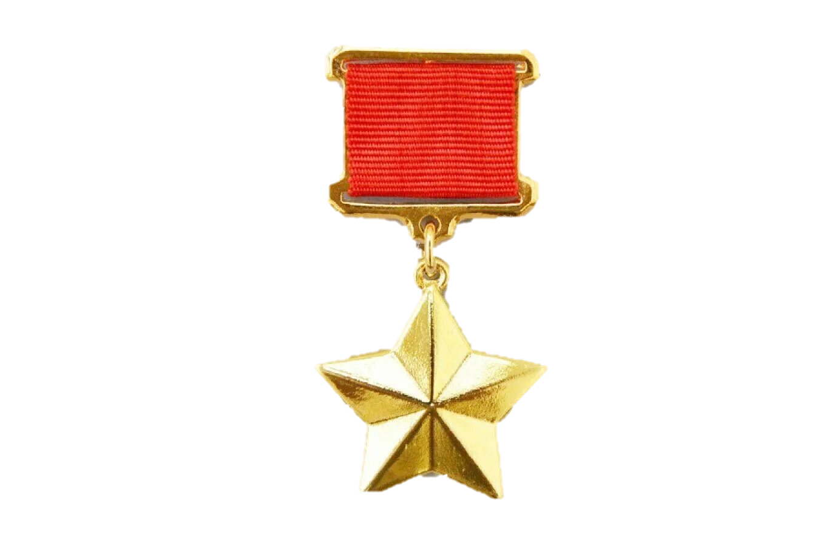
Герой Советского Союза
Смертельное ранение
Боевые действия
Звание Героя Советского Союза Колесовой Елене Федоровне присвоено посмертно Указом Президиума Верховного Совета СССР от 21 ноября 1944 года - за образцовое выполнение боевого задания в тылу противника.
Награждена орденами Ленина (посмертно), Красного Знамени, Красной Звезды
В ночь на 1 мая 1942 года женская диверсионно-партизанская группа из 11 девушек под командованием Е.Ф. Колесовой была сброшена на парашютах в Борисовском районе Минской области. При десантировании 3 девушки погибли, четвертая получила тяжелейшие травмы. Однако уже в первых числах мая группа начала боевые действия. Партизаны взрывали мосты, пускали под откосы воинские эшелоны с гитлеровцами и военной техникой, нападали на полицейские участки, уничтожали предателей Родины. Однажды Елена средь бела дня на глазах у часового подорвала рельсы и пустила под откос воинский эшелон с очень ценным грузом. Наконец фашисты узнали местонахождение лагеря диверсионно-партизанской группы и блокировали его. Деятельность партизан была сильно затруднена, и Елена Колесова увела группу глубоко в лес.
На боевом счету группы Елены Колесовой - 4 пущенных под откос эшелона (и еще 7 - совместно с другими партизанскими группами и отрядами), 3 уничтоженных машины с немцами, 6 уничтоженных полицейских пунктов, до 30 убитых немцев и полицаев.
11 сентября 1942 года началась операция по уничтожению фашистского гарнизона сильно укрепленной деревни Выдрицы Крупского района Минской области. В этой операции активное участие принимала и группа Елены Колесовой. Операция прошла успешно. Вражеский гарнизон разгромили. Но в этом бою Елена была смертельно ранена. Последними ее словами были: «Как тяжело помирать, зная, что так мало сделано. Берегите моих девушек и похороните меня в Миговщине, там, где наши лежат. Прощайте...»
Похоронена в братской могиле партизан в деревне Миговщина Минской области. После войны перезахоронена в поселке городского типа Крупки Минской области Белоруссии. Елене Колесовой было 22 год.
В Москве есть улица названная в честь Елены Колесовой

Slide 8
Смертельное ранение
Герой Советского Союза
11 сентября 1942 года началась операция по уничтожению фашистского гарнизона сильно укрепленной деревни Выдрицы Крупского района Минской области. В этой операции активное участие принимала и группа Елены Колесовой. Операция прошла успешно. Вражеский гарнизон разгромили. Но в этом бою Елена была смертельно ранена. Последними ее словами были: «Как тяжело помирать, зная, что так мало сделано. Берегите моих девушек и похороните меня в Миговщине, там, где наши лежат. Прощайте...»
Звание Героя Советского Союза Колесовой Елене Федоровне присвоено посмертно Указом Президиума Верховного Совета СССР от 21 ноября 1944 года - за образцовое выполнение боевого задания в тылу противника.
Награждена орденами Ленина (посмертно), Красного Знамени, Красной Звезды
Похоронена в братской могиле партизан в деревне Миговщина Минской области. После войны перезахоронена в поселке городского типа Крупки Минской области Белоруссии. Елене Колесовой было 22 год.
В Москве есть улица названная в честь Елены Колесовой

Slide 9

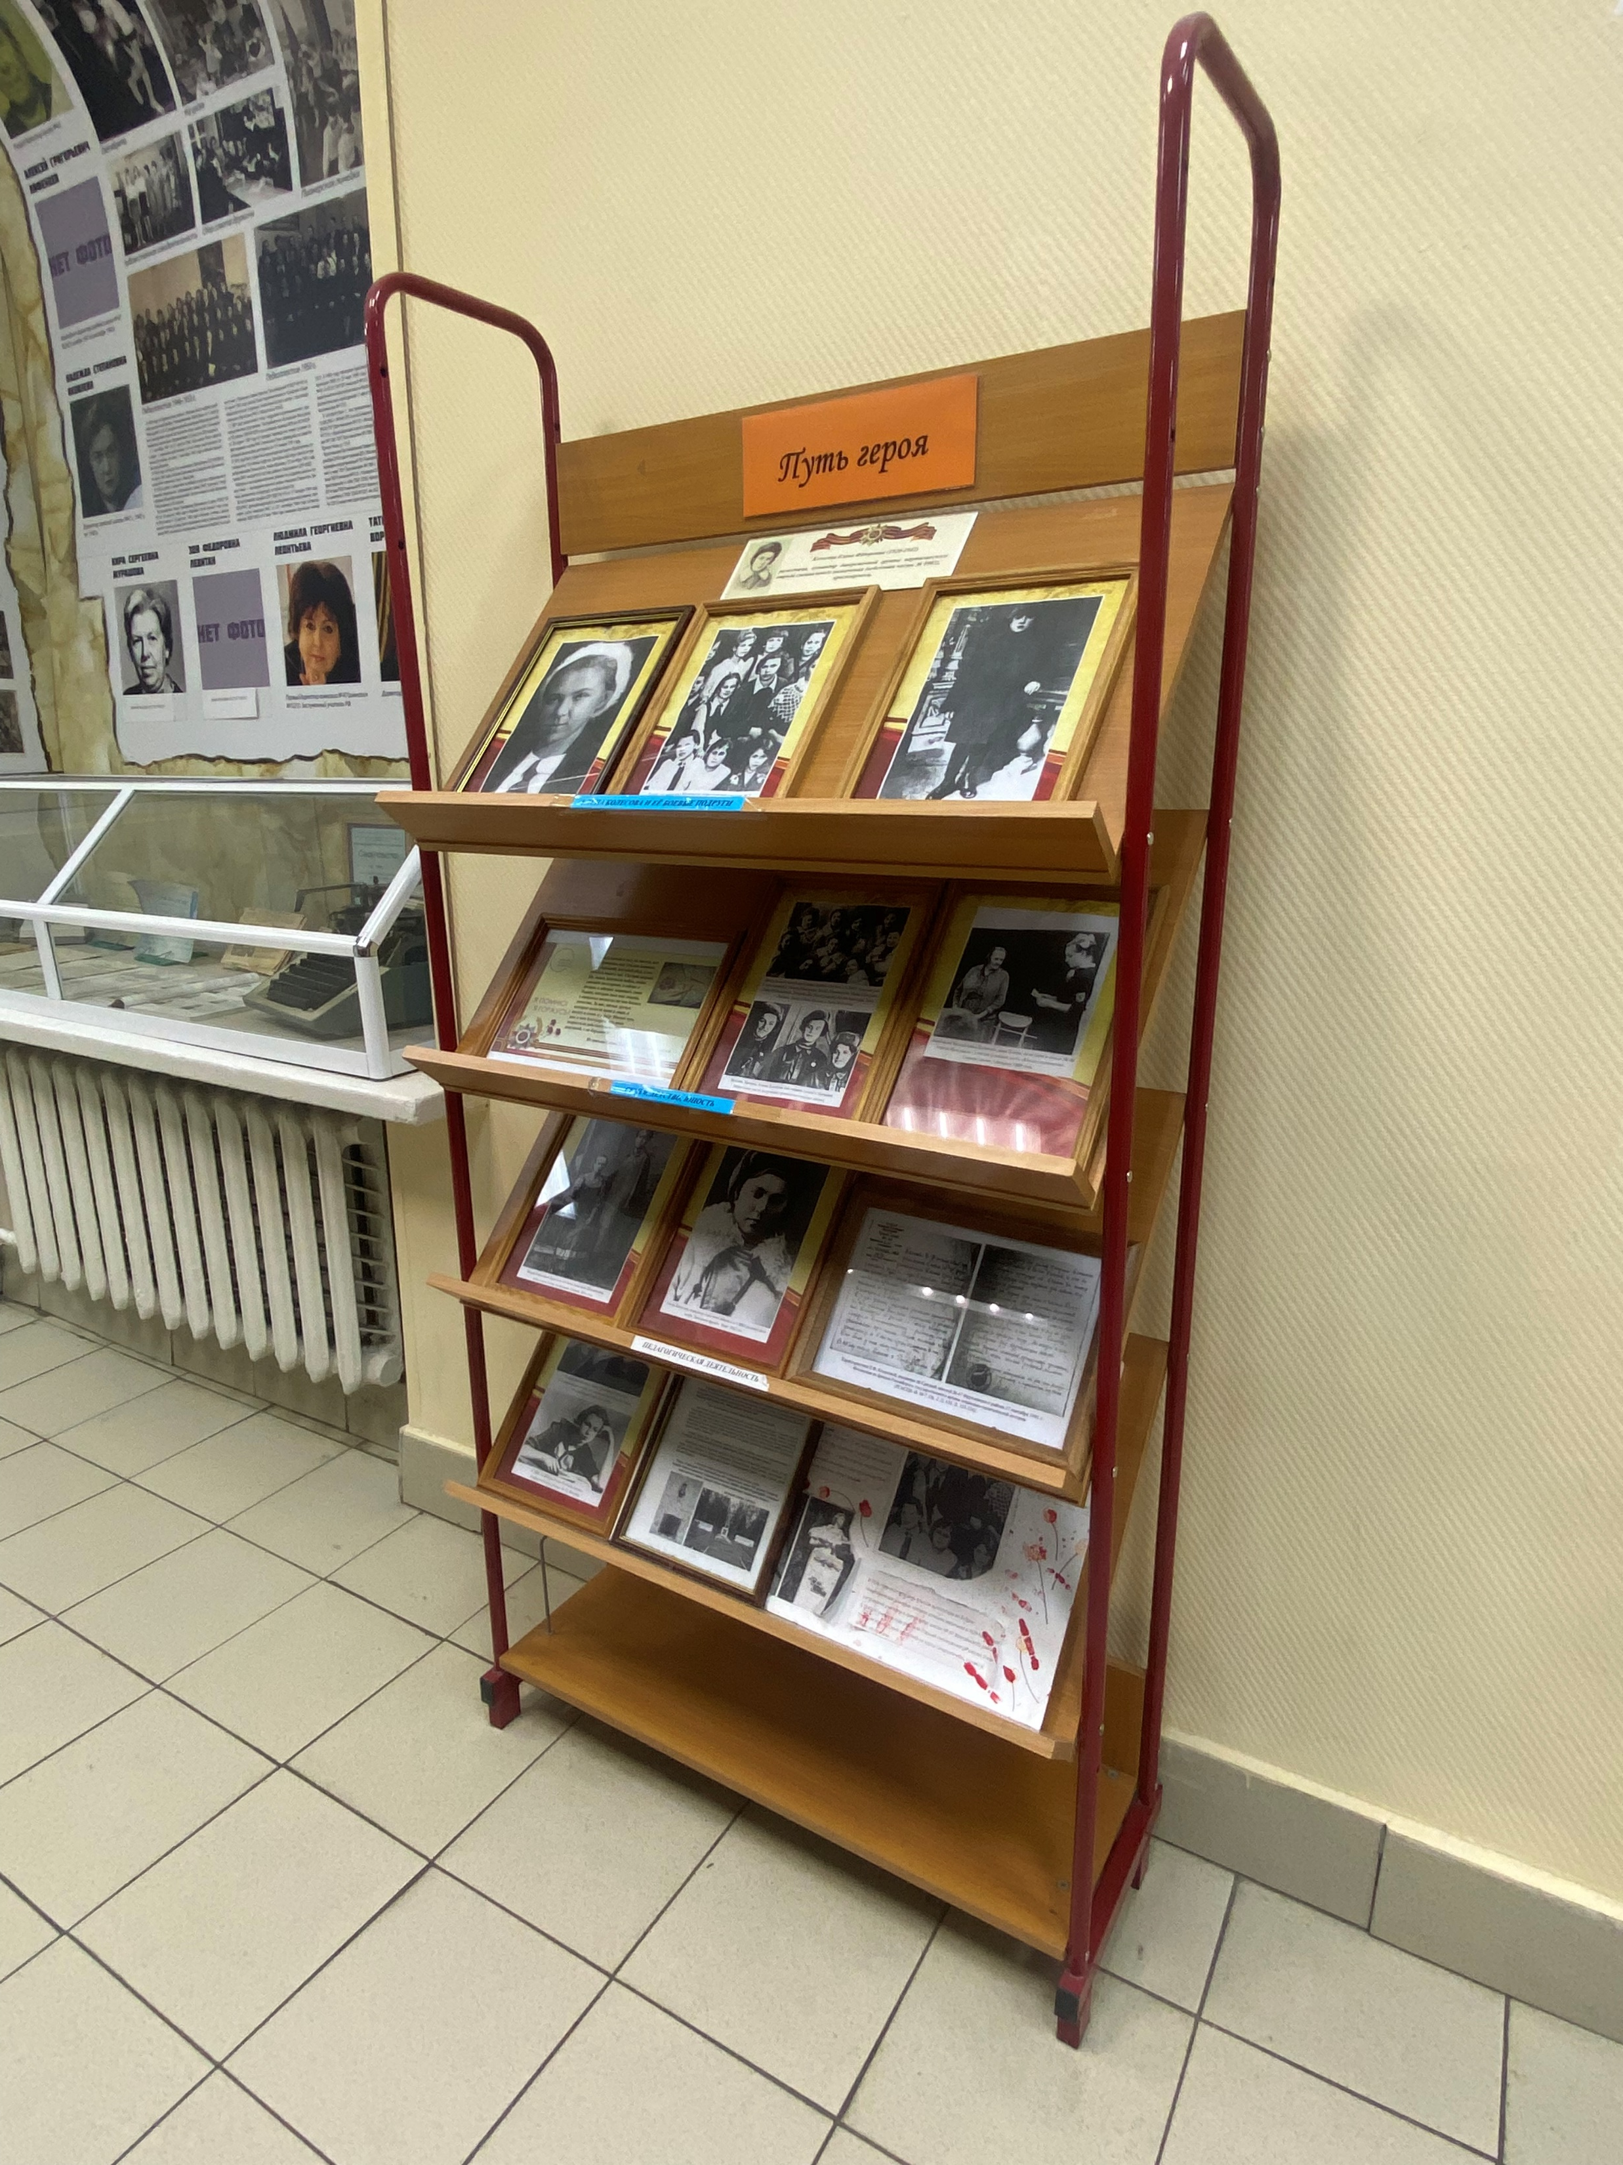
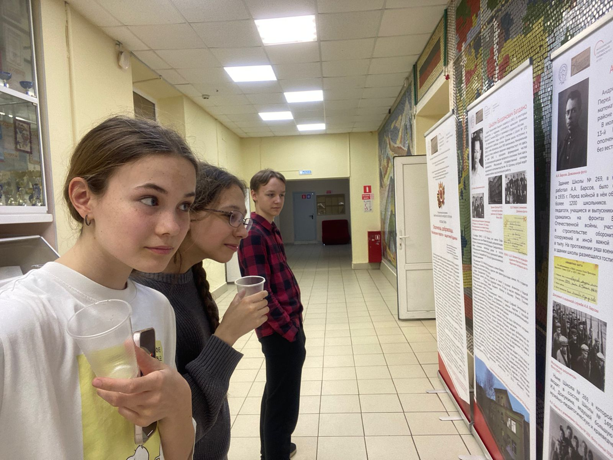
В здании школы №1231 им. В. Д. Поленова имеется стенд в память о Елене Колесовой. Также на 9 мая в школе проводятся разные мероприятия и выставки связанные с ней.

